Slide 1




Conceptos de Algoritmos
Datos y Programas
Teoría 1-1
1

Slide 2

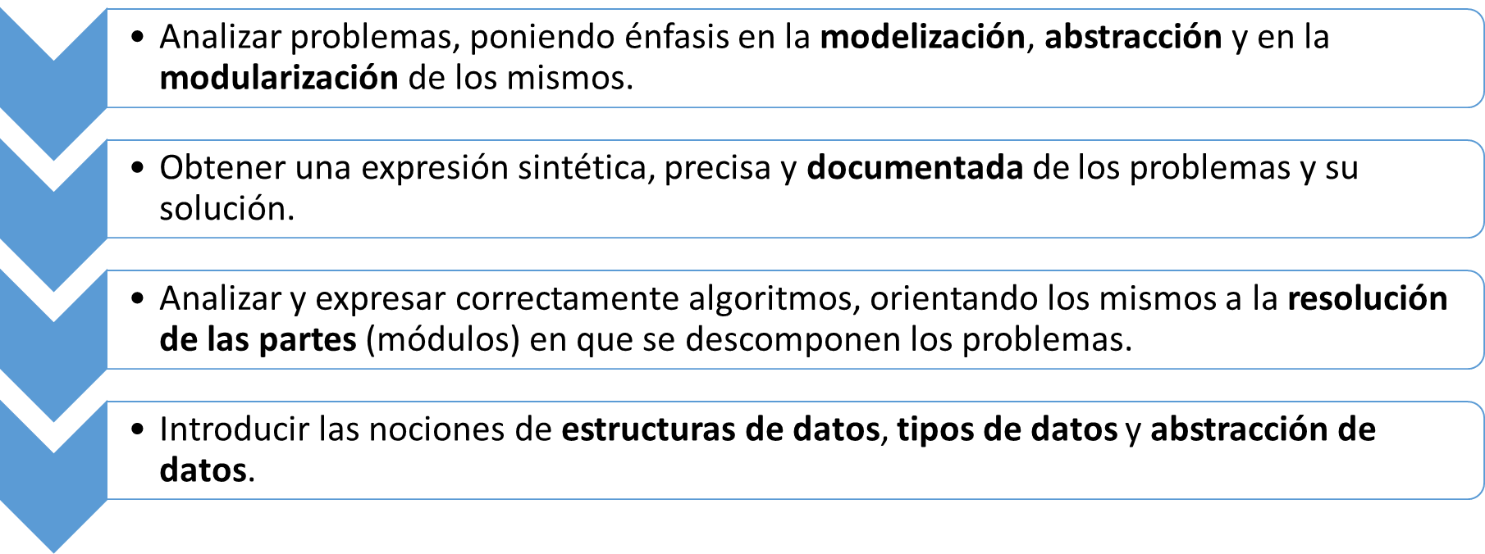
Conceptos de Algoritmos Datos y Programas
Lograr que el alumno cuando termine el curso, posea conocimientos, métodos y herramientas para resolver distintos problemas con la computadora logrando:
Combinar los elementos mencionados anteriormente a fin de que el alumno complete el ciclo del problema a su solución con computadora, con una metodología ordenada y documentada en la que se traten simultáneamente las estructuras de control y los datos y en el que se introduzcan los conceptos de corrección y de eficiencia.
Teoría 1-1

Slide 3

CADP – TEMAS
Análisis de problemas
Definiciones Fundamentales
Modelos + Datos = programa
Teoría 1-1
Notes:
Hay algunas diapositivas que tenemos que decidir que hacer……

Slide 4

CADP – DEFINICIONES
Informática
Es la ciencia que estudia el análisis y resolución de problemas utilizando computadoras.
Teoría 1-1

Slide 5



CADP – DEFINICIONES
Es la ciencia que estudia el análisis y resolución de problemas utilizando computadoras.
Se relaciona con una metodología fundamentada y racional para el estudio y resolución de los problemas. En este sentido la Informática se vincula especialmente con la Matemática y la Ingeniería
Ciencia
Se puede utilizar las herramientas informáticas en aplicaciones de áreas muy diferentes tales como biología, comercio, control industrial, administración, robótica, educación, arquitectura, etc.
Resolución
Máquina digital y sincrónica, con cierta capacidad de cálculo numérico y lógico controlado por un programa almacenado y con probabilidad de comunicación con el mundo exterior. Ayuda al hombre a realizar tareas repetitivas en menor tiempo y con mayor exactitud. No razona ni crea soluciones, sino que ejecuta una serie de órdenes que le proporciona el ser humano
Computadora
Teoría 1-1

Slide 6
CADP – DEFINICIONES
Informática - Objetivo
Resolver problemas del mundo real utilizando una computadora (utilizando un software)
Teoría 1-1

Slide 7

CADP – PARADIGMAS DE PROGRAMACION
IMPERATIVO
FUNCIONAL
Imperativo - procedural
ORIENTADO
A
OBJETOS
LOGICO
En general, los lenguajes de programación pueden ser clasificados a partir del modelo que siguen para DEFINIR y OPERAR información. Este aspecto permite jerarquizarlos según el paradigma que siguen.
Teoría 1-1

Slide 8





CADP – COMO VAMOS A TRABAJAR
Poseer un problema
Modelizar el problema
Modularizar la solución
Realizar el programa
Utilizar la computadora
Teoría 1-1

Slide 9

CADP – COMO VAMOS A TRABAJAR
Poseer un problema
En el laboratorio se compraron dos robots lego y ahora se quiere que los robots implementen los algoritmos que los alumnos desarrollan con el entorno CMRE.
Cómo es la comunicación?
Cómo representamos la ciudad?
Qué consideraciones hay que tener?
Cuándo aparece la computadora?
Lenguaje?
Teoría 1-1

Slide 10
CADP – COMO VAMOS A TRABAJAR
Modelar
El modelo define los mecanismos de interacción y sus condiciones. Establece el efecto sobre la máquina y el usuario. Indica los Informes necesarios.
Pensar que acciones se van a permitir y que implica cada acción permitida
Acciones permitidas para el robot.
Condiciones para realizarlas.
Requerimientos de la máquina para cada acción.
Efecto de las acciones del robot en la máquina.
Teoría 1-1

Slide 11


CADP – COMO VAMOS A TRABAJAR
Modularizar
A partir del modelo es necesario encontrar la forma de descomponer en partes (módulos) para obtener una solución.
Problema
Módulo 3
Módulo 1
Módulo 2
La descomposición funcional de todas las acciones que propone el modelo nos ayudará a reducir la complejidad, a distribuir el trabajo y en el futuro a reutilizar los módulos.
Teoría 1-1

Slide 12
CADP – COMO VAMOS A TRABAJAR
Realizar el programa
Una vez que se tiene la descomposición en funciones / procesos o módulos, debemos diseñar su implementación: esto requiere escribir el programa y elegir los datos a representar.
PROGRAMA =
Algoritmo + Datos
Las instrucciones (que también se han denominado acciones) representan las operaciones que ejecutará la computadora al interpretar el programa. Un conjunto de instrucciones forma un algoritmo.
Los datos son los valores de información de los que se necesita disponer y en ocasiones transformar para ejecutar la función del programa.
Teoría 1-1

Slide 13
CADP – COMO VAMOS A TRABAJAR
Realizar el programa
ALGORITMO
Especificación rigurosa de la secuencia de pasos (instrucciones) a realizar sobre un autómata para alcanzar un resultado deseado en un tiempo finito.
Alcanzar el resultado en tiempo finito: suponemos que un algoritmo comienza y termina. Está implícito que el número de instrucciones debe ser también finito.
Especificación rigurosa: que debemos expresar un algoritmo en forma clara y unívoca.
Si el autómata es una computadora, tendremos que escribir el algoritmo en un lenguaje “entendible” y ejecutable por la máquina.
Teoría 1-1

Slide 14
CADP – COMO VAMOS A TRABAJAR
Realizar el programa
DATO
Es una representación de un objeto del mundo real mediante la cual podemos modelizar aspectos del problema que se quiere resolver con un programa sobre una computadora. Puede ser constante o variable.
Los pasos que realiza el robot en un recorrido
Las flores que hay en una esquina
Una imagen
El peso de una persona, el nombre, el dni, etc.
Qué características tiene el programa?
Teoría 1-1

Slide 15
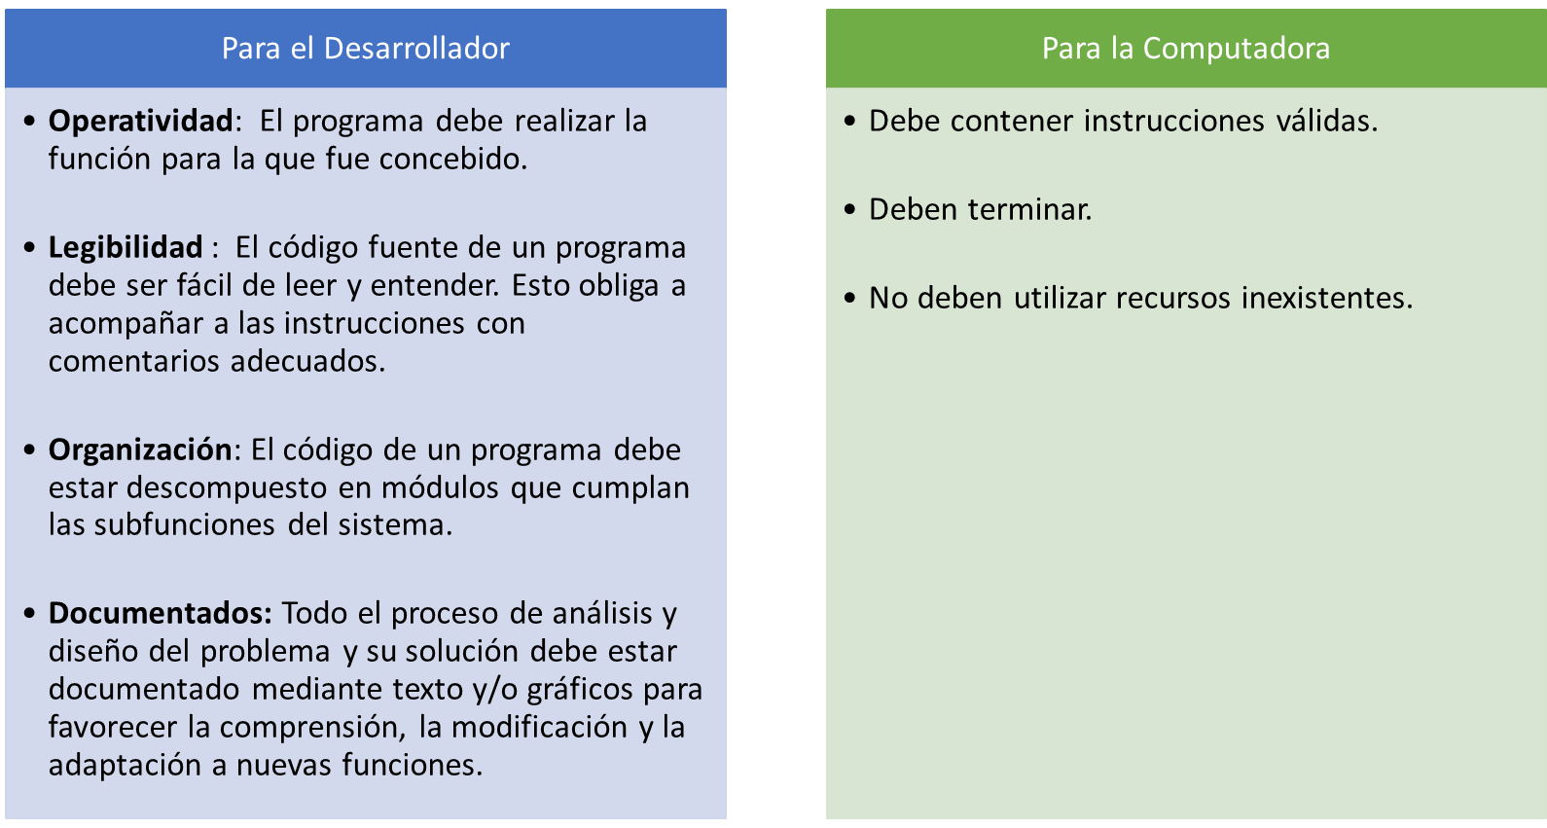
CADP – COMO VAMOS A TRABAJAR
Realizar el programa
Teoría 1-1

Slide 16




CADP – COMO VAMOS A TRABAJAR
Utilizar la computadora
COMPUTADORA
Máquina capaz de aceptar datos de entrada, ejecutar con ellos cálculos aritméticos y lógicos y dar información de salida (resultados), bajo control de un programa previamente almacenado en su memoria.
Poseer un problema
En cuál de todas las etapas apareció el lenguaje?
Modelizar el problema
Modularizar la solución
Realizar el programa
Utilizar la computadora
Teoría 1-1

